Slide 1
Лекция 6

Slide 2
Группировка и однофакторная ANOVA.

Slide 3
Для сравнения средних в двух группах применяют t-критерии Стьюдента. Это процедуры:
– t-test, independent, by variables (t-критерий для независимых выборок) применяется, если надо сравнить средние случайных величин, полученных по двум разным (независимым) выборкам;
– t-test, independent, by groups (t-критерий для независимых выборок с группирующей переменной) используется, если надо сравнить средние случайных величин двух независимых групп, полученных из одной выборки при помощи группирующей переменной;
– t-test, dependent samples (t-критерий для зависимых выборок) применяется, если надо сравнить средние случайных величин двух зависимых групп;
– t-test, single samples (простые выборки).
В перечисленных процедурах в качестве нулевой гипотезы предполагается, что средние в группах равны.

Slide 4
Для сравнения средних в более чем двух группах необходимо воспользоваться модулем дисперсионного анализа ANOVA.
Модуль Breakdown & one-way ANOVA (группировка и однофакторный дисперсионный анализ ANOVA определяет внутригрупповые описательные статистики и корреляции для зависимых переменных в каждой из нескольких групп, определенных одной или большим числом группирующих (независимых) переменных. Сравнивает средние и определяет, в каких именно группах отличие средних статистически значимо отличаются между собой. В качестве нулевой гипотезы предполагается, что средние в генеральной совокупности равны.

Slide 5
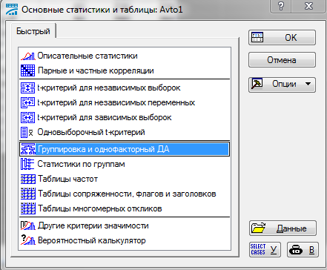

Slide 6
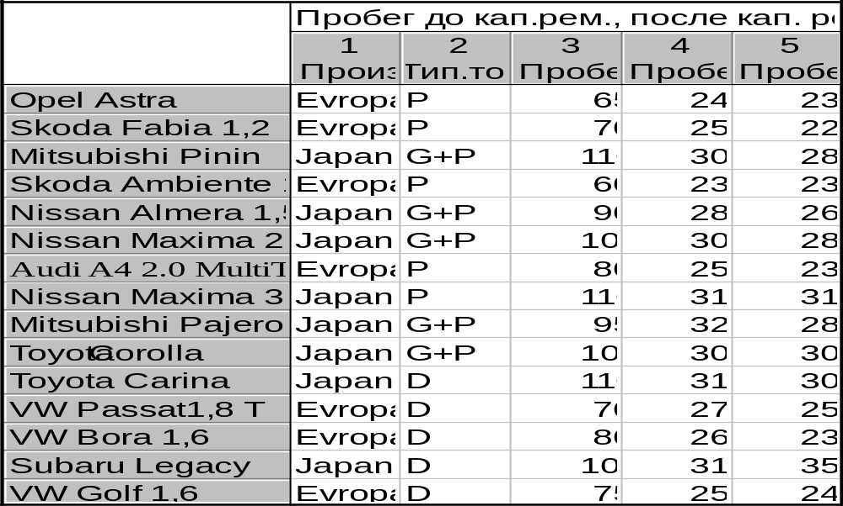

Slide 7
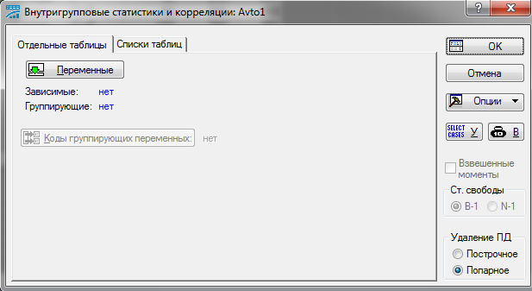
Работу данного модуля проследим на примере данных из файла Auto. Выделим в модуле Basic Statistic Tables процедуру Breakdown & one-way ANOVA. Откроется рабочее окно команды. Нажмите кнопку Variables и выберите Grouping variables (группирующие переменные) Тип. топл. и Dependent variables (зависимые переменные) Пробег1, Пробег2 (рис. 2).

Slide 8
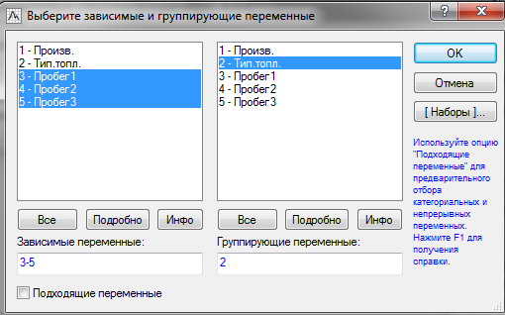

Slide 9
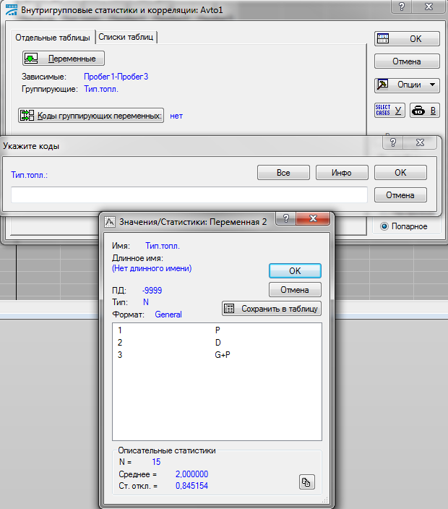

Slide 10
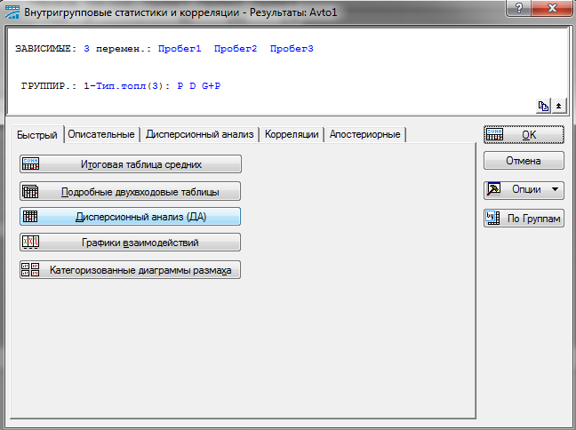
Щелкнем последовательно по кнопам Итоговая таблица средних, График взаимодействий и Категорированная диаграмма размаха

Slide 11
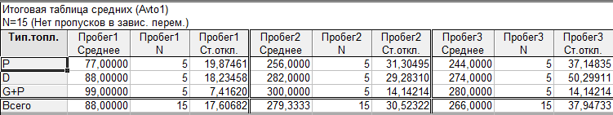
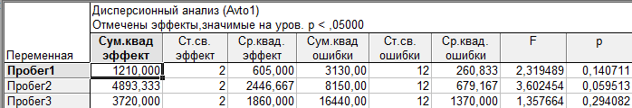
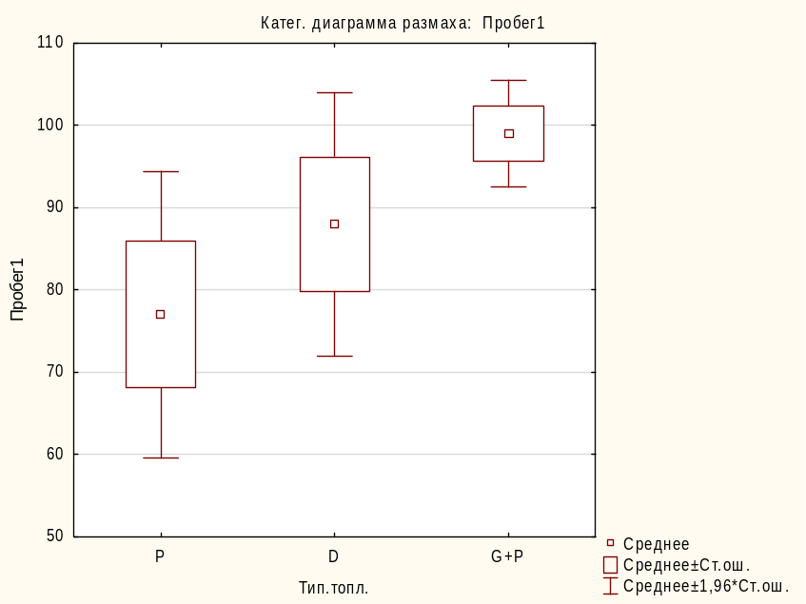
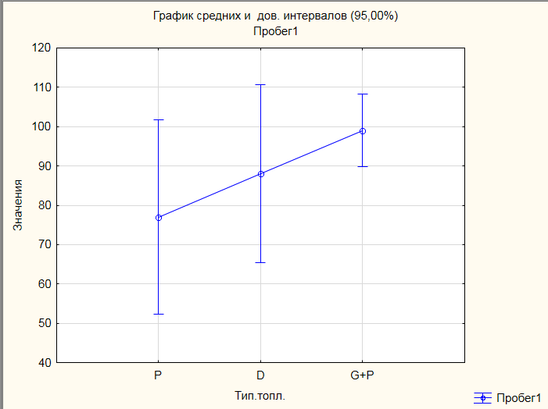

Slide 12
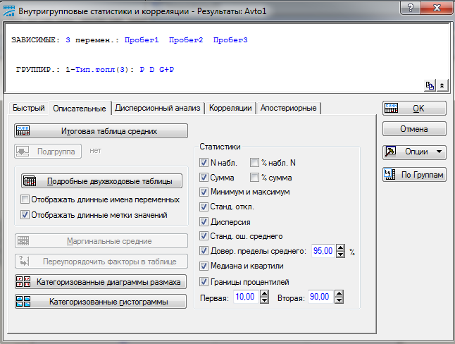
Можно на вкладке Описательные добавить дополнительные описательные статистики и щелкнуть по кнопке Итоговая таблица средних

Slide 13
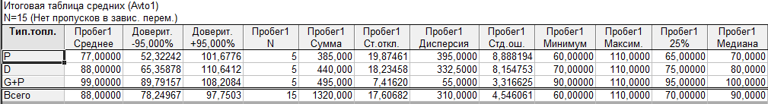
Появится таблица с дополнительно выделенными описательными статистиками

Slide 14
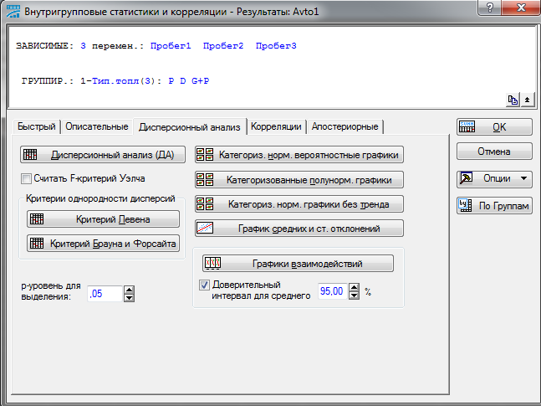
На вкладке Дисперсионный анализ можно посмотреть результаты дисперсионного анализа, проверяется гипотеза о равенстве средних во всех (у нас 3) группах. Нулевая гипотеза: средние в группах равны. Если р критерия Фишера Дисперсионного анализа <0,05, то это означает, что могут быть группы объектов, для которых не верна гипотеза о равенстве средних! Критерии Левена и Брауна-Форсайта проверяют гипотезу о равенстве (однородности) дисперсий в 3 группах. Нулевая гипотеза: дисперсии в группах равны. Нажмем последовательно на 3 кнопки, соответствующие 3 критериям.

Slide 15
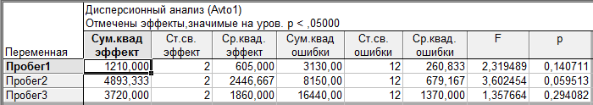
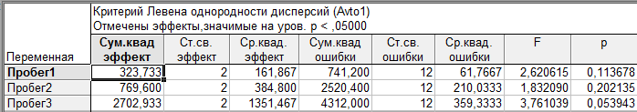
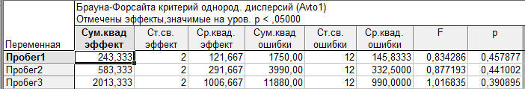
Нажмем последовательно на 3 кнопки, соответствующие 3 критериям. По 1-й таблице верна гипотеза о равенстве средних в 3 группах, по 2-й и 3-й верна гипотеза о равенстве дисперсий в группах

Slide 16
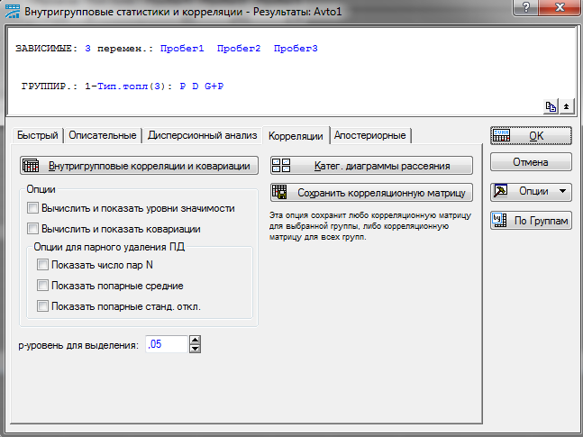
На вкладке Корреляции можно посмотреть корреляции между переменными отдельно в группах объектов

Slide 17
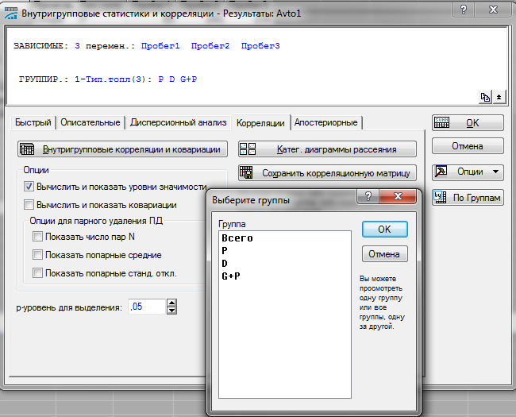
Если нажать на кнопку Внутригрупповые корреляции, то откроется окно с предложением выбора группы. В рамке опции можно указать дополнительную информацию к коэффициентам корреляции.

Slide 18
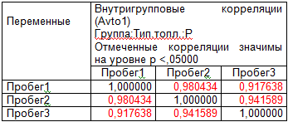
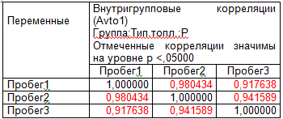
В первой таблице отображены коэффициенты корреляции Пирсона, во второй их уровни значимости Ошибка, заменить таблицу 2!!!

Slide 19
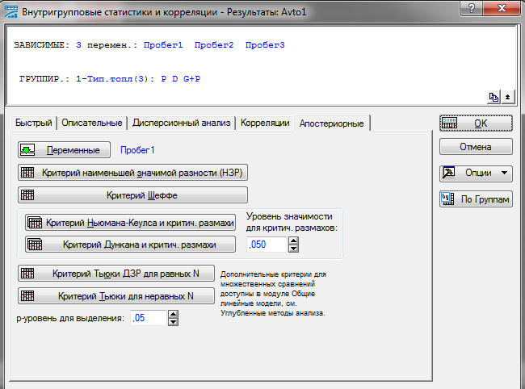
Для решения ключевой задачи дисперсионного анализа, следует проверить статистическую значимость отличия средних значений переменных в группах при помощи опций на вкладке Апостериорные

Slide 20
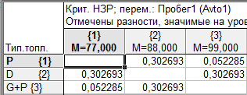
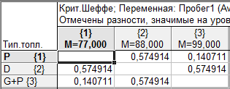
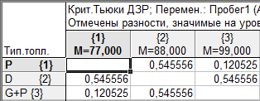
Обратите внимание, что на слайде 15 по всем 3 критериям однородности дисперсий, для переменной Пробег1 дисперсии в группах были однородны. Все 3 критерия в приведенных ниже таблицах показывают статистическую незначимость отличия средних в группах!

Slide 21
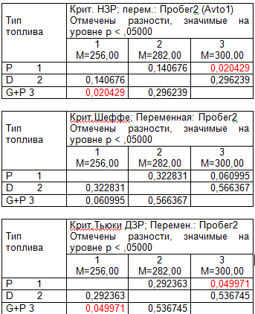
Несколько иная картина для переменной 2, есть подгруппы в которых отличие средних статистически значимо сразу по 2 критериям! При этом на слайде 15 в результатах дисперсионного анализа уровень значимости критерия Фишера чуть больше 0,05

Slide 22
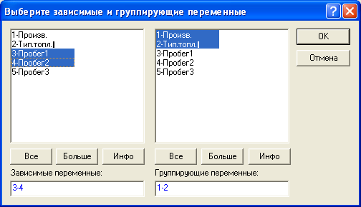
Но однофакторный дисперсионный анализ может быть использован когда объекты разбиваем на группы по нескольким группирующим переменным. Выберем в поле Группирующие переменные Производитель и Тип топлива
Рис. 2

Slide 23
Если нажать на ОK в диалоговом окне Statistics by Groups (Breakdown), то откроется диалоговое окно (рис. 3) Statistics by Groups-Results (внутригрупповые описательные статистики – результаты), которое предоставляет различные процедуры и настройки для анализа данных внутри групп. Цель такого анализа – лучшее понимание различий между группами. Информационная часть окна сообщает, что зависимых – две переменные: Пробег1, Пробег2; группирующих – две переменные: Произв. с двумя кодами (Europe, Japan) и Тип. топл. с тремя кодами (P, G + P, D). На рисунке активизирована вкладка Quick.

Slide 24
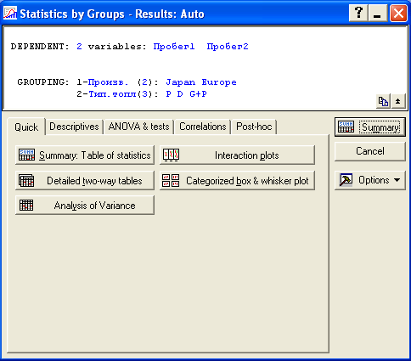
Рис. 3

Slide 25
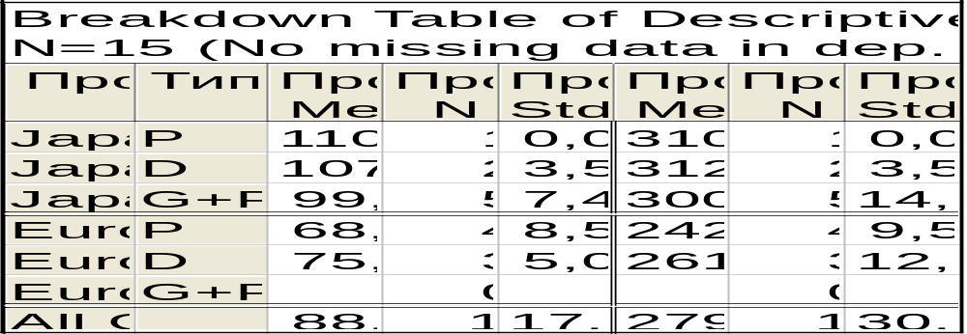
Если нажать на Summary: Table of statistics, появится таблица результатов (рис. 4). В приведенной таблице имеются описательные статистики для выбранных переменных, разбитых на группы. Так в столбцах 3 и 5 показаны средние (means) переменных Пробег1 и Пробег2, в столбцах 4 и 7 – количество автомобилей, в столбцах 5, 8 – среднеквадратические отклонения (Std.Dev).
Рис. 4

Slide 26
Для проверки значимости различий в средних указанных групп надо использовать процедуру Analysis of Variance (анализ дисперсий). Щелкнем кнопкой Analysis of Variance на вкладке ANOVA & tests. Откроется таблица результатов Analysis of Variance (рис. 5). Из таблицы видно, что можно отвергнуть гипотезу о равенстве средних переменных Пробег1, Пробег2 в группах. Так как число групп более двух, то из таблицы не видно, какие группы вызвали значительное отличие средних. Процедура Post-hoc (апостериорные сравнения средних) позволяет устранить этот недостаток.

Slide 27
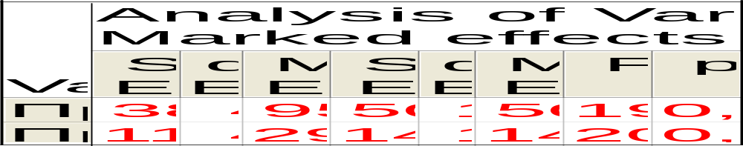
Рис. 5
Так как уровни значимости р критерия Фишера для переменных <0,05, то следует перейти на вкладку Post-hoc, на которой представлены различные апостериорные процедуры (рис.6):

Slide 28
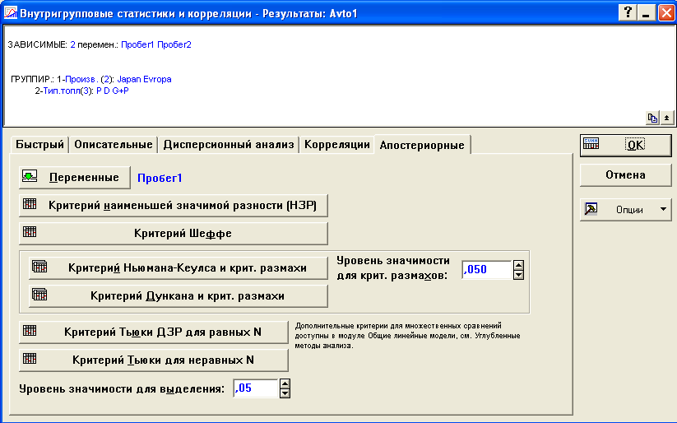
Рис. 6

Slide 29
– LSD test or planned comparison (критерий наименьшей значимости (НЗР));
– Scheffe test (критерий Шеффе);
– Newman – Keuls test & critical ranges (критерий Ньюмана – Кеулса и критические размахи);
– Duncan’s multiple range test & critical ranges (критерий Дункана и критические размахи);
– Tukey honest significant difference (HSD) (критерий Тьюки ДЗР);
– Tukey HSD for unequal N (Spjotvoll/Stoline) (критерий Тьюки ДЗР для неравных N).
Можно назначить p-level for highlighting (p-уровень значимости для выделения).

Slide 30
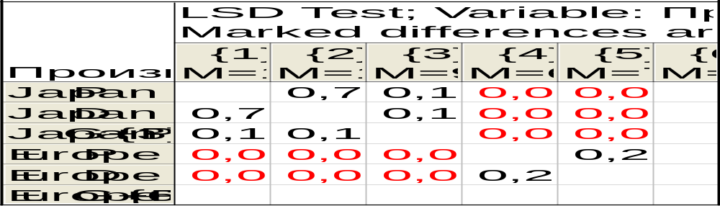
Нажмите, например, кнопку LSD test or planne domparison. Появится таблица, состоящая из вероятностей (рис. 7).
Рис. 7

Slide 31
Из таблицы видно, что верна гипотеза о равенстве средних в группах: {1, 2}; {1, 3}; {2, 3}; {4, 5}. Не верна гипотеза о равенстве средних в группах: {4, 1};{4, 2};{4, 3}; {5, 1};{5, 2};{5, 3}.
Различия средних можно увидеть на графиках, доступных в диалоговом окне Statistics by Groups-Results. Например, щелкните по кнопке Categorized box & whisker plot, которая находится на вкладке Descriptives. Откроется диалоговое окно Box-Whisker Type. В этом окне выделите одну из опций, например Mean/SE/SD. Программа построит диаграммы размаха (рис. 8), визуализирующие степень сходства и различия средних в анализируемых гру Из приведенных результатов можно сделать вывод, что средний пробег японских автомобилей до обращения на СТО одинаков для различных типов топлива. Аналогичный вывод справедлив для автомобилей европейского производства. Но средний пробег японских автомобилей значительно больше пробега европейских автомобилей для любых типов топлива. Другими словами, пробег автомобилей до обращения на СТО не зависит от типа топлива, но зависит от страны производителя.

Slide 32
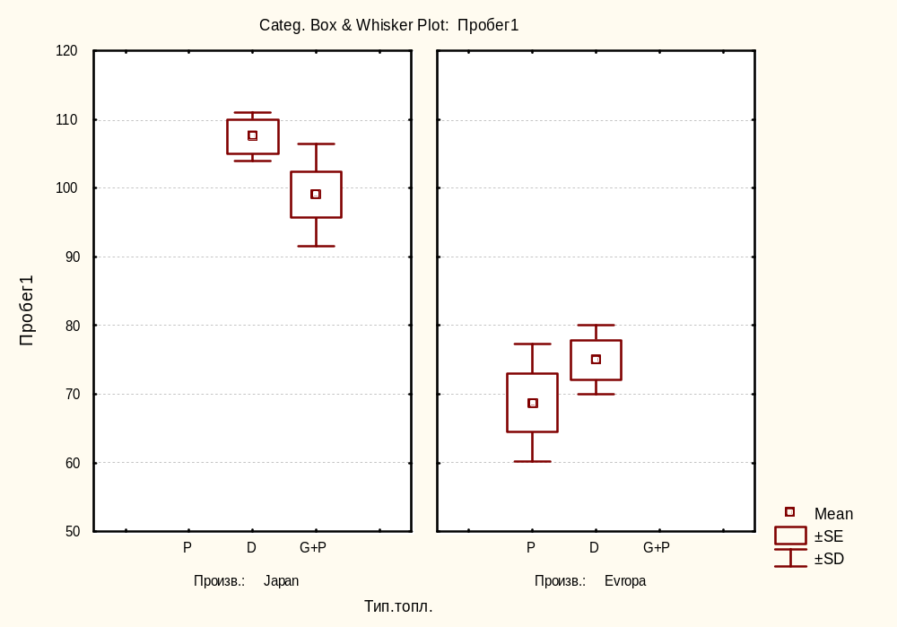
Рис. 8

